Slide 1
第7章 函数的积分
第19课：定积分换元-可积函数理论
————————————————————
内容：
第7.4节 定积分计算-变量代换方法
第7.5节 可积函数：Darboux和与Riemann和及其性质
第7.6节 Lebesgue定理介绍：函数可积的充分必要条件

Slide 2



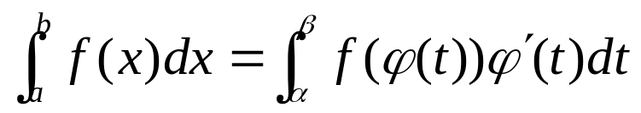

第19-1课：定积分换元法-积分变量代换
————————————————————
定积分的变量代换
定积分换元公式：
I为区间,
令
注1：回忆不定积分的换元公式中
而定积分的换元
只要函数φ的值域落在 f 的连续区间内(不必完全在[a,b]内)
注2：上式从右向左可以解释为“凑微分”换元

Slide 3
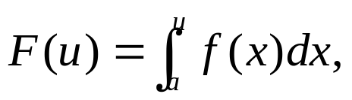

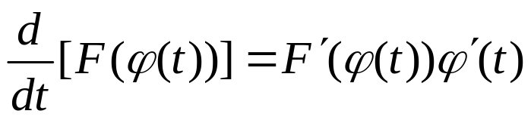

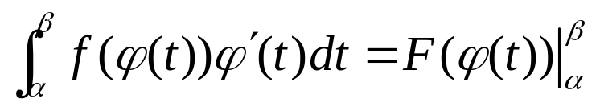
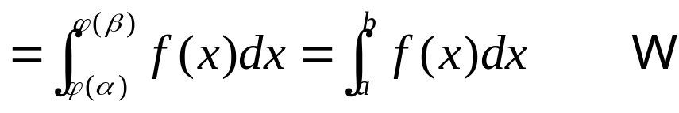
第19-1课：定积分换元法-积分变量代换
————————————————————
定积分换元公式证明：
记
应用链式法则求导公式
再应用Newton-Leibniz公式：
注：抽象换元公式证明不难, 具体积分计算中如何选择
适当的变量代换不易, 需根据被积函数的结构仔细观察分析

Slide 4
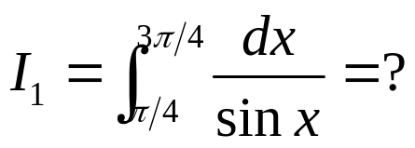
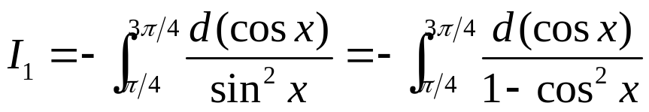

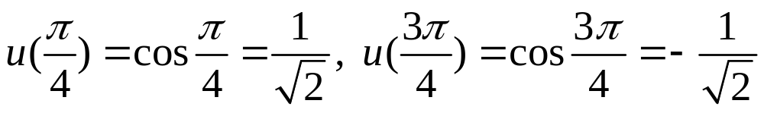
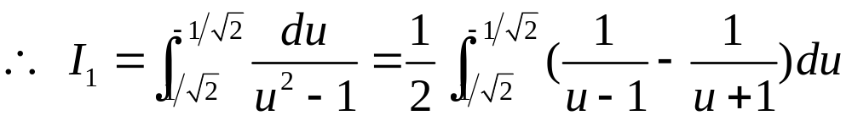
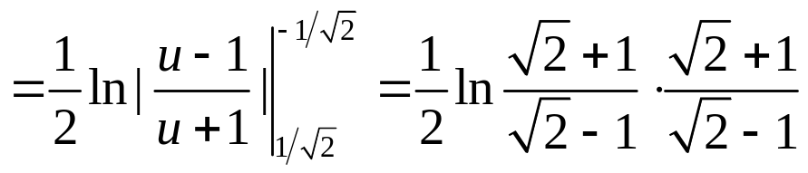

第19-1课：定积分换元法-积分变量代换
————————————————————
例1：
解：注意
引入积分变量代换(凑微分)

Slide 5
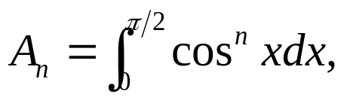
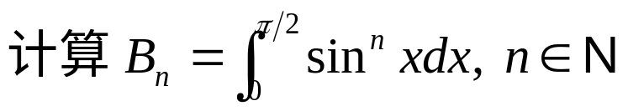
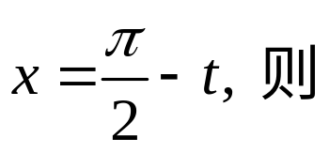
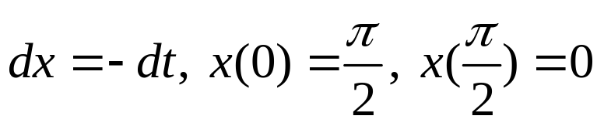
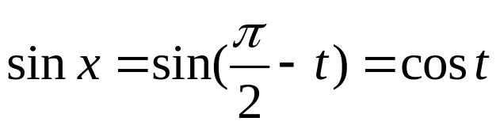
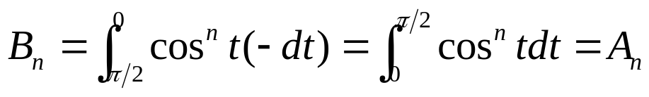
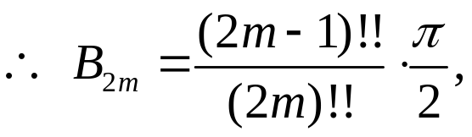
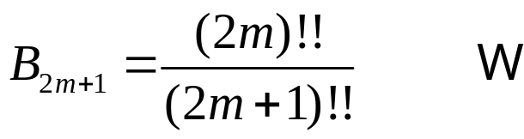
第19-1课：定积分换元法-积分变量代换
————————————————————
例2：利用
解：在B_{n}积分中考虑换元
且
由此导出

Slide 6

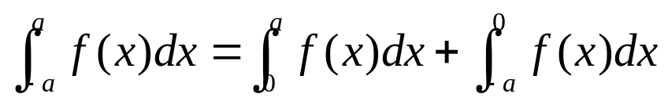



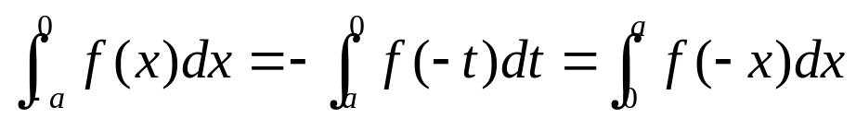

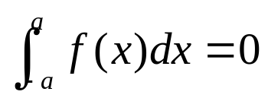
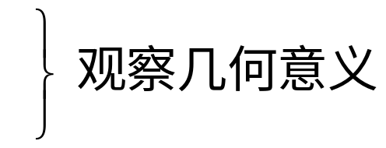
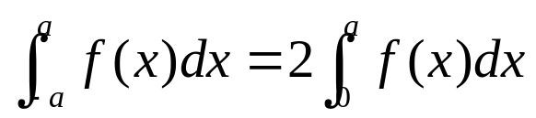
第19-1课：定积分换元法-积分变量代换
————————————————————
对称区间上积分：
由区间可加性：
在区间[-a,0]的积分中引入换元
所以
对称函数在对称区间上的积分：
1) 若f 为奇函数
2) 若f 为偶函数
【注意】上面结论成立的前提是积分存在 (被积函数可积)

Slide 7

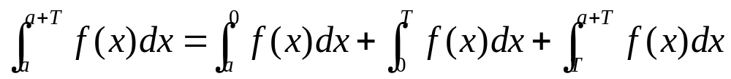


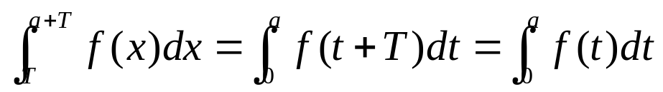
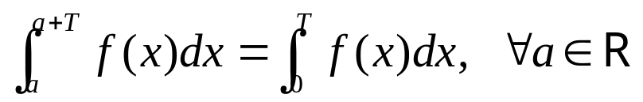
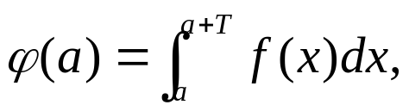

第19-1课：定积分换元法-积分变量代换
————————————————————
周期函数的积分：
考虑在周期区间上的积分-由区间可加性：
在右端第三个积分中引入换元
所以
周期函数在周期区间上的积分：
设f 如上, 则
注：记

Slide 8
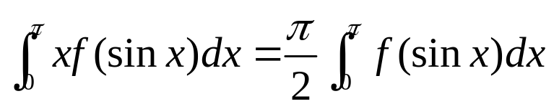
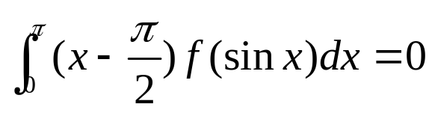
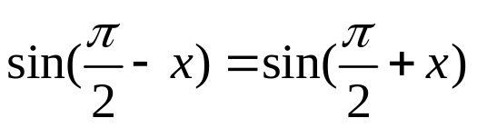
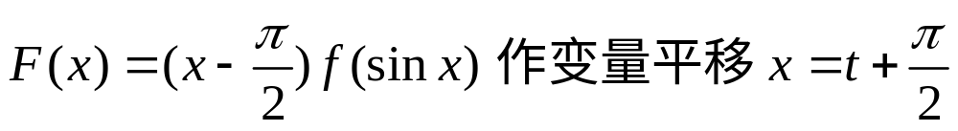



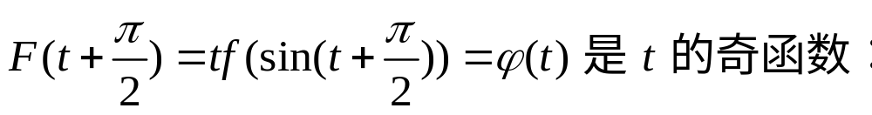
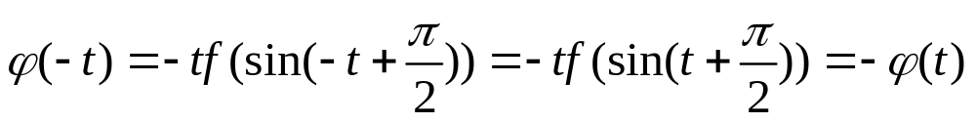
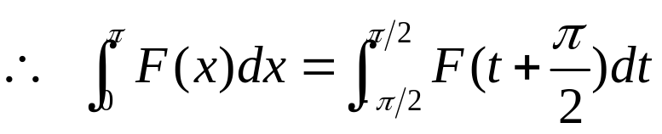
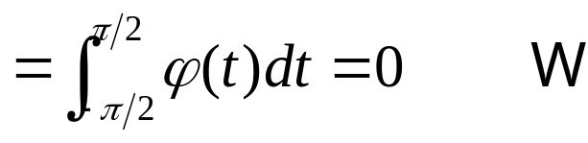
第19-1课：定积分换元法-积分变量代换
————————————————————
例3：求证
证：将结论变形, 要证
注意到sinx关于x=π/2偶对称：
考虑被积函数
则
特别有

Slide 9

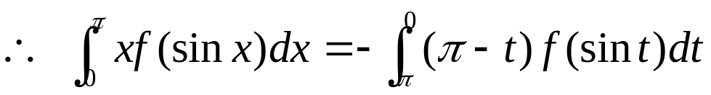
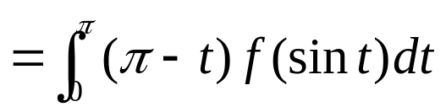
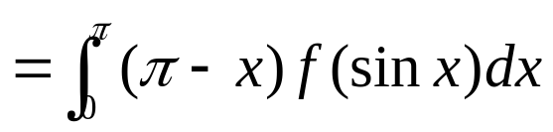
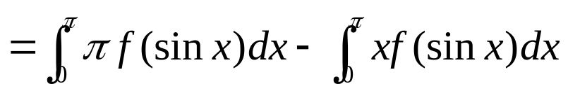
第19-1课：定积分换元法-积分变量代换
————————————————————
例3：求证
法二：左端作变量代换 x=π-t 则
x=0时t=π, x=π时t=0, dx=-dt,
特别有
由此得到结论 □

Slide 10
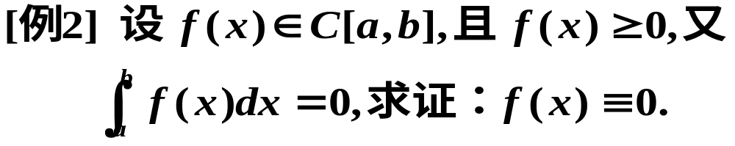
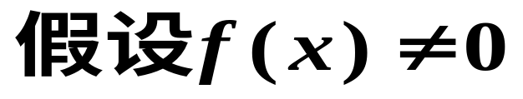
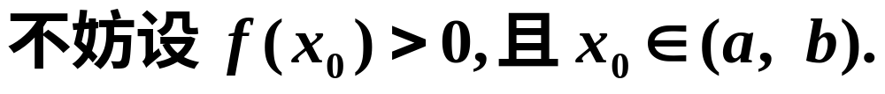
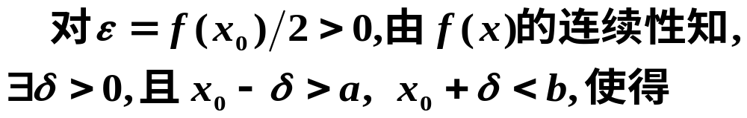
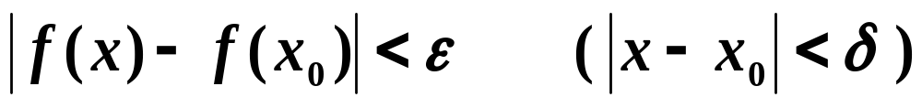
[证]
用反证法

Slide 11

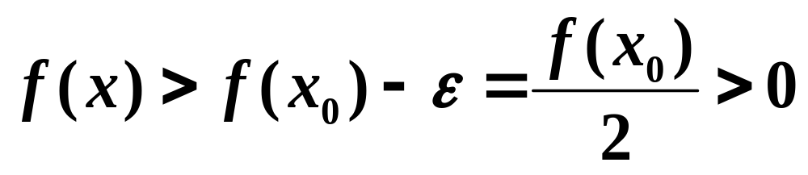
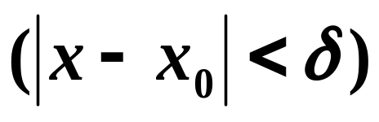
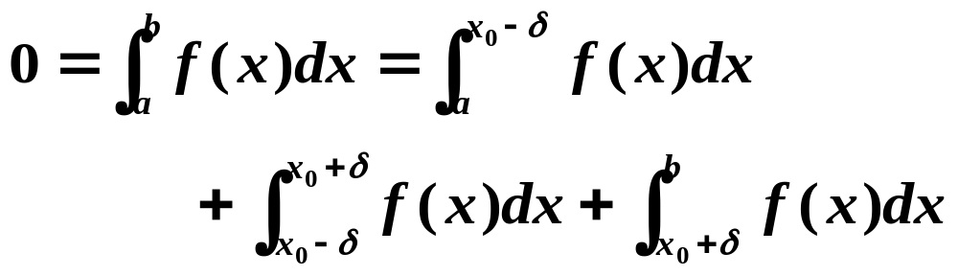

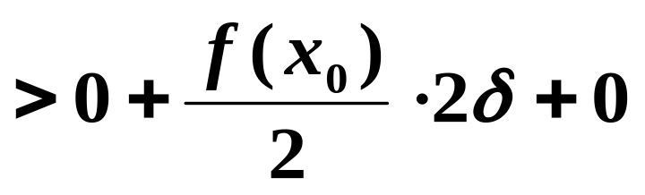
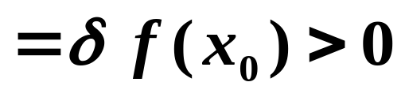
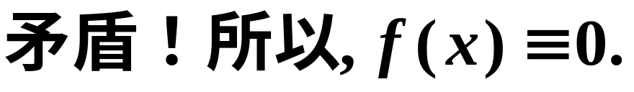

Slide 12







[证] 利用估值定理

Slide 13






[证]

Slide 14





因此根据极限定义推出

Slide 15



例7
证明
证明
根据积分中值定理得到:
于是
由此立即得到：

Slide 16





例8
证明
证明
由此立即得到结论.

Slide 17


下面的证明是否正确？
根据积分中值定理：

Slide 18






[解]

Slide 19






[解]

Slide 20





[解]

Slide 21






[解]

Slide 22





[解]

Slide 23





第19-2课：Riemann可积函数理论
————————————————————
Riemann可积函数理论
目标：找出Riemann可积函数的特性 (充分必要条件)
假设
记号：
描述函数在一个区间上变化范围的大小
方法：研究函数在区间有限分割下Riemann和式的特性
为消除Riemann和的不确定性, 要引入相应的Darboux和式
Darboux上下和可以从上下两端控制Riemann和式的大小

Slide 24








第19-2课：Riemann可积函数理论
————————————————————
分割T：
在每个子区间上, 分别记函数的上下确界和振幅为
Darboux上下和：
推论1：
注：振幅和式对于判断函数可积性有重要意义

Slide 25




第19-2课：Riemann可积函数理论
————————————————————
Darboux上下和：
Riemann和 (回忆积分定义)：
注意到
推论2：
【猜想】由推论2结论可以猜想, 在分割加细的极限过程中
要使Riamann和极限存在, 两侧上下和极限也应存在且相同

Slide 26








第19-2课：Riemann可积函数理论
————————————————————
分割加细
容易看到
分析分割加细之后的Darboux和

Slide 27




第19-2课：Riemann可积函数理论
————————————————————
推论3：
注：这个结论对于分割T的一般加细T’显然也成立
推论4：设T₁,T₂为[a,b]上任意两个有限分割，则
证：记T₀是区间[a,b]两个端点构成的分割——最粗分割
再记T₁+T₂为T₁与T₂两个分割合成的分割——二者的加细
应用推论3和推论2得到
推论4得证 □

Slide 28








第19-2课：Riemann可积函数理论
————————————————————
上下积分：推论4说明Darboux和构成有界实数集, 记
——上积分 (下确界)
——下积分 (上确界)
推论5：设T₁,T₂为[a,b]上任意两个有限分割, 则
证：依照上下界的定义, 第一和第三个不等号成立
假设
由确界定义
与推论4矛盾！□

Slide 29






第19-2课：Riemann可积函数理论
————————————————————
上下积分：
Darboux定理
说明：假设极限存在【证明难点】由下界定义极限保序
由下确界性质,
由此可知, 只要极限存在, 必有
同理导出 (若极限存在的话)

Slide 30






第19-2课：Riemann可积函数理论
————————————————————
Riemann可积函数的特性 (可积准则)：
则以下结论等价：
(1)
(2)
(3)
(4)
证明路线：(1)=>(2)=>(3)=>(4)=>(1)

Slide 31








第19-2课：Riemann可积函数理论
————————————————————
Riemann可积准则证明：
(1)=>(2)：已知
对于如前面的分割T, 当
也即
由c_{i} 的任意性导出
因此
这说明

Slide 32





第19-2课：Riemann可积函数理论
————————————————————
Riemann可积准则证明 (续)：
(2)=>(3)：已知
对于如前面的分割T, 当
显然(3)成立(具体分割T已经找到一大批)
(3)=>(4)：已知
由推论5,
因此
这说明(4)成立：

Slide 33



第19-2课：Riemann可积函数理论
————————————————————
Riemann可积准则证明 (续二)：
(4)=>(1)：已知
由推论2, 对于任意有限分割T
应用Darboux定理
已知上下积分相等便得到
也即f 在[a,b]上Riemann可积 □

Slide 34








第19-3课：Riemann可积函数类
————————————————————
应用-函数Riemann可积准则之一：
等价于f 在[a,b]上有界且
应用1-单调函数的可积性
单调, 不妨令函数单调增
任取[a,b]上一个分割T如前, 则由f 的单调性
由此导出

Slide 35







第19-3课：Riemann可积函数类
————————————————————
应用2-连续函数的可积性
则 f 在[a,b] 上一致连续,
任取[a,b]上一个分割T满足
则对于分割T的每个子区间
因此
再次导出

Slide 36




第19-3课：Riemann可积函数类
————————————————————
再分析-函数Riemann可积准则之一：
等价于f 在[a,b]上有界且
分析：在分割加细(T的宽度趋于0时)
若f 连续, 则每个
如果只有“少量”不满足
猜想：可积函数的间断点不能“太多”
间断点集：
问题：如何测量D_{is}(f )说明间断点“不太多” ？

Slide 37








第19-3课：Riemann可积函数类
————————————————————
一维零测集 (长度为0的点集)：
存在一列闭区间
1)
2)
则称E为一维零测集, 简称零测集
注：上述条件说明
1) E被闭区间族
2) 闭区间族的总长度小于ε

Slide 38




第19-3课：Riemann可积函数类
————————————————————
一维零测集实例：
1) 至多可数个实数构成的点集是零测集；
2) 一维零测集的子集是零测集；
3) 至多可数个一维零测集的并集是零测集。
验证1)：令
取
则有

Slide 39


第19-3课：Riemann可积函数类
————————————————————
Lebesgue定理：
当且仅当
换言之：
有界函数可积的充要条件是其所有间断点的总长度为0

Slide 40
第20-1课：可积函数类-Lebesgue定理
————————————————————
可积函数的特性-Lebesgue定理应用
Lebesgue定理：
当且仅当其间断点集
注：上述结论的含义
1) 通俗说法：
可积函数的间断点覆盖的总长度为0
2) 专业说法：间断点集为零测集=函数几乎处处连续
Lebesgue定理：对于有界闭区间上有界函数
Riemann可积等价于几乎处处连续

Slide 41





第20-1课：可积函数类-Lebesgue定理
————————————————————
一维零测集实例/性质：
1) 至多可数个实数构成的点集是零测集
特例：
2) 零测集的子集是零测集；
3) 至多可数个零测集的并集是零测集。
回忆：一维零测集
存在一列闭区间
1)
2)

Slide 42













第20-1课：可积函数类-Lebesgue定理
————————————————————
可积函数类：
1) 若
2) 若
3) 若
4) 设
证1)：只须注意到
2)：注意
3)：注意
4)：注意

Slide 43










第20-1课：可积函数类-Lebesgue定理
————————————————————
积分区间的可加性：
令a<c<b, 则
证：注意
以及
注：区间可加等式借助Riemann和的极限来说明
【思考】若
则存在复合函数
注意以下事实：

Slide 44










第20-1课：可积函数类-Lebesgue定理
————————————————————
研究特例
例1：
这里D(x)为Dirichlet函数, 显然
例2：
这里R(x)称为Riemann函数, 可以证明
所以

Slide 45
————————————————————
预习 (下次课内容)：
第7.7节 反常积分-无界函数-无界区间上的积分
作业 (本次课) ：
练习题7.4：1(3,5,7,9,12), 6(1), 8*, 14, 15(1-2综合考虑).
练习题7.5：1(利用振幅和式), 2, 4*(不满足L-法则条件).
问题7.2：3*. 问题7.3：3*-4*.

